Slide 2
鲲鹏信息&团队及项目介绍
为天地立芯 为万物开智

Slide 3
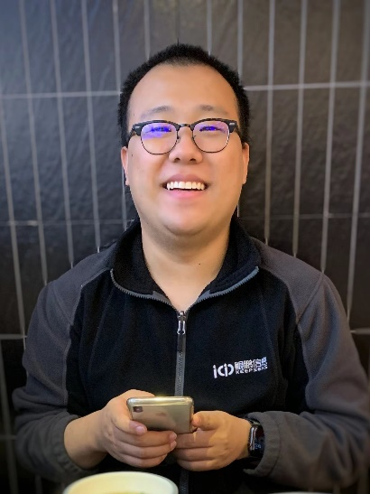
鲲鹏信息 个人与团队
01 个人简介
韧劲十足的物联网青年：敢想快干、科班出身、十年攻芯、三年创业、力争上游。
李润泽
教授级高工/总经理
1988年生，山东无棣人，中共党员
国防科技大学电子通信专业 硕士研究生
曾任天津先进技术研究院物联网事业部副主任
长期从事物联网感知技术研究、标准制定及技术推广工作
省部级重大科技专项3项，获军队科技进步一等奖1项、天津市科技进步特等奖1项
社会兼职及荣誉：国防科技大学兼职教授、武警后勤学院外聘教师、深圳市物联网产业协会（中国物联网产业应用联盟）副会长、天津市软件行业协会理事、天津滨海新区第四届政协委员、天津“111”工程“优秀企业家”、无源感知重点实验室（筹）主任
学术及产业贡献：
“首次成体系的研制了符合国家标准的标签芯片、读写器芯片，实现了核心芯片的自主可控，对我国物联网产业发展具有重大意义”
“制定了具有完全知识产权的18项国家和军用标准，打破了国外标准和专利封锁，为我国在激烈的国际物联网产业竞争中争取了话语权”
“促进了国家自主物联网产业的发展，提高了我军装备、物资管理信息化水平，发挥了重要作用”
Notes:
【逻辑】国防科技大学--

Slide 4
鲲鹏信息 团队简介
02 经营团队
值得信赖、韧劲十足的经营团队：基础稳定、行业互补、配置合理、经验丰富。
李润泽
法定代表人/董事/党支部书记/总经理
1988年生，山东无棣人，中共党员
国防科技大学电子通信专业 硕士研究生
曾任天津先进技术研究院物联网事业部副主任。
长期从事国家军用物联网感知技术研究、标准制定及技术推广工作，曾参与并完成军队重大科技专项1项，天津市重大科技专项2项，获军队科技进步一等奖1项。
严晓明
副总经理/总工程师
1963年生，江苏常州人，中共党员
国防科技大学计算机专业 硕士研究生/高级工程师
曾任某海军研究所学术带头人和科研骨干。
长期从事物联网技术科研工作，先后获得国家科技进步一等奖1项，军队科技进步一等奖1项、二等奖3项、三等奖3项。
李何元
副总经理
1976年生，河北邯郸人，中共党员
南京陆军指挥学院法律专业 大学本科
曾任滨海新区水务局环境工程总公司副总经理、天津先进技术研究院物联网事业部市场运营总监。
长期从事行业物联网技术推广工作，有着丰富的市场营销经验。
王深
副总经理
1987年生，山东德州人，中共党员
西安交通大学企业管理专业 硕士研究生
曾任中远散货运输有限公司总经理办公室秘书业务经理、中远海运（天津）有限公司战略与企业管理部企业运营及资本运作室经理。
长期从事企业管理与战略规划工作，有着丰富的企业运作经验。
鲲鹏信息团队是国内无源物联网射频感知技术领域的核心力量，牵头和参与制定了射频识别首个军用标准、首个国家标准，首次成体系地研制了符合国家标准射频识别核心芯片，解决了国家该领域“卡脖子”的问题，母公司现有人员89人（不含子分公司），技术人员68人，硕士及以上学历占比超过35%，高级及以上职称占比超过20%，平均年龄30岁。
Notes:
【逻辑】国防科技大学--

Slide 5
鲲鹏信息 团队简介
02 技术团队
国家自主射频识别领域主要建设力量：行业“缔造者”、国家队“领队”、技术“天花板”。
刘培国
技术委员会主任委员
1969年生，山东章丘人，中共党员
国防科技大学电子科学专业 博士/博导/教授
军队学科带头人培养对象，装备发展部电磁兼容防护专业组专家、副组长，全军信息化建设工程总师组副总师，全军射频识别系统建设工程总工程师。
曾获军队科技进步一等奖3次，二等奖、三等奖各2次，荣立二等功、三等功各一次，享受国务院特殊津贴。
王宏义
技术委员会委员
1978年生，陕西白水人，中共党员
国防科技大学电子科学专业 博士/硕导/研究员
长期从事物联网与射频识别技术相关研究，牵头制定射频识别国家标准和国家军用标准制定、射频识别核心设备研制与射频识别系统部队推广项目，获得湖南省专利一等奖1项、军队科技进步一等奖1项、军队科技进步二等奖1项。
郑黎明
技术委员会委员
1983年生，湖南衡阳人，中共党员
国防科技大学计算机专业 博士/硕导/研究员
装备发展部军事物联网专家组委员，全军信息化建设工程总师组专家委员。
参与制定项射频识别国家标准及国家军用标准各1项、获军队科技进步一等奖1项。主导完成了装备射频识别XX战区试点等全军大型、典型物联网系统建设项目。
吴建飞
技术委员会委员
1983年生，江苏如东人，中共党员
国防科技大学电子科学专业 博士/硕导/研究员
参与制定项射频识别国家军用标准1项、集成电路电磁兼容国家标准4项、获得军队科技进步一等奖1项，获评天津市优秀科技工作者、天津市青年拔尖人才。
鲲鹏信息团队是国内无源物联网射频感知技术领域的核心力量，牵头和参与制定了射频识别首个军用标准、首个国家标准，首次成体系地研制了符合国家标准射频识别核心芯片，解决了国家该领域“卡脖子”的问题，母公司现有人员89人（不含子分公司），技术人员68人，硕士及以上学历占比超过35%，高级及以上职称占比超过20%，平均年龄30岁。
Notes:
【逻辑】国防科技大学--

Slide 6
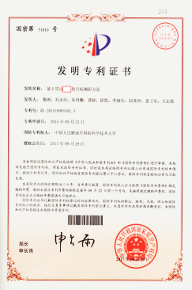
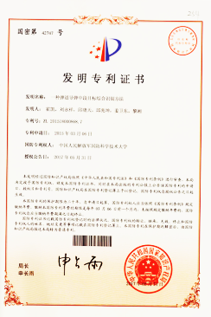
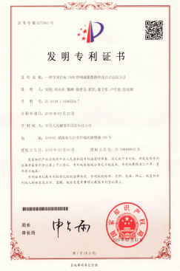
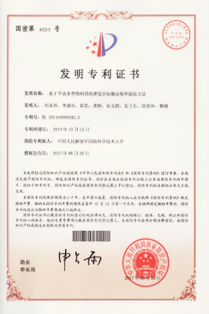
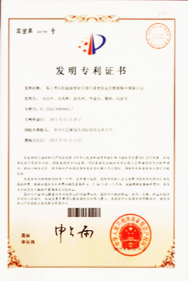
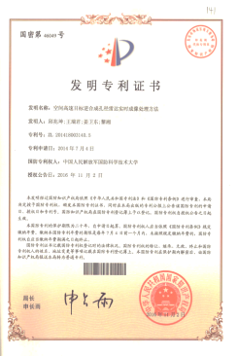
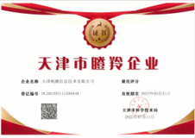
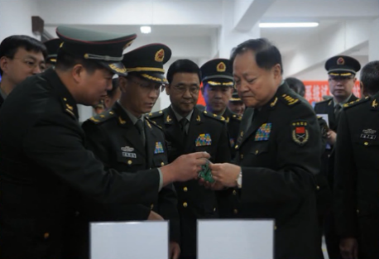
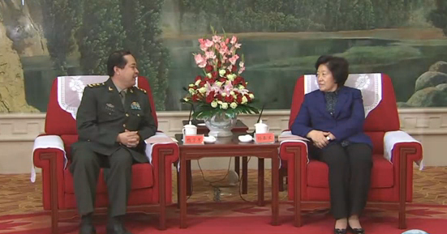
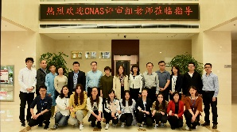
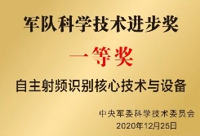
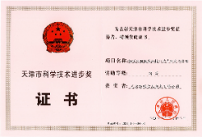
发明专利145项、实用新型55项、集成电路布图设计24个、软件著作权46个，高水平论文328篇，专著及译著13部
鲲鹏信息 技术实力
国家队与主力军：十年技术持续探索“实现了核心芯片的自主可控，对我国物联网产业发展具有重大意义”。
公司拥有涉及物联网射频感知核心芯片、核心算法相关19项专利技术、14项软著、2项集成电路布图设计、高水平论文24篇、参与国家标准制定5项。
公司成立后，已先后获得军工资质、CMMI3、ISO9001、ISO20000、ISO27001、GB/T27922、ISO45001、ISO14001、ITSS，获评国家高新技术企业、天津市战略新兴领军企业、天津市瞪羚企业、2021行业年度年度新锐企业
2011
2013
2014
2018
2019
2020
2021
主席检阅
习近平主席检阅项目成果
国家工信部物联网创新示范平台
军队科技一等奖
RFID、核心芯片、关键设备等突破获军队科技进步一等奖
天津科技特等奖
在津被院士专家团队成果鉴定为世界先进水平
国内首个
牵头制定13项国家军用标准GJB7377.1、GJB7377.2等
国内首个
参与制定4项国家标准
国内首个
推动2.45G空口协议转化为国际标准ISO18000-4
国内首个
国内首个获认可的集成电路电磁兼容实验室

Slide 7
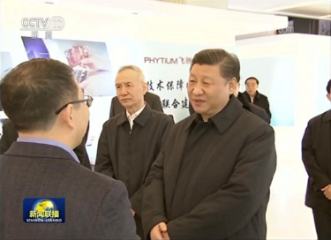
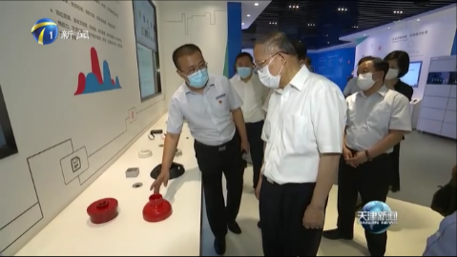
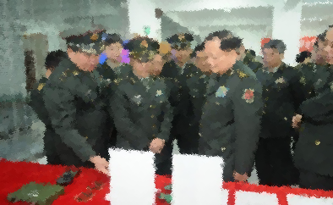
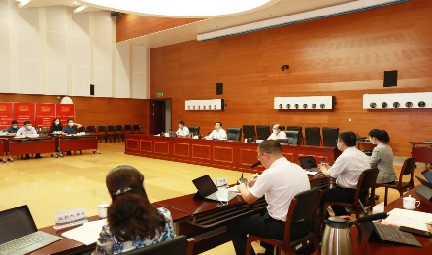
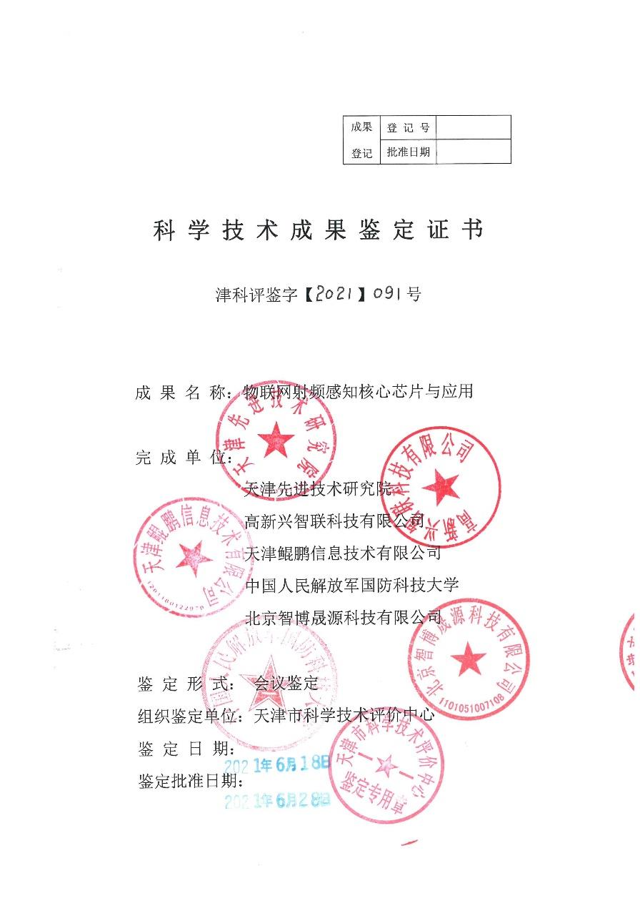
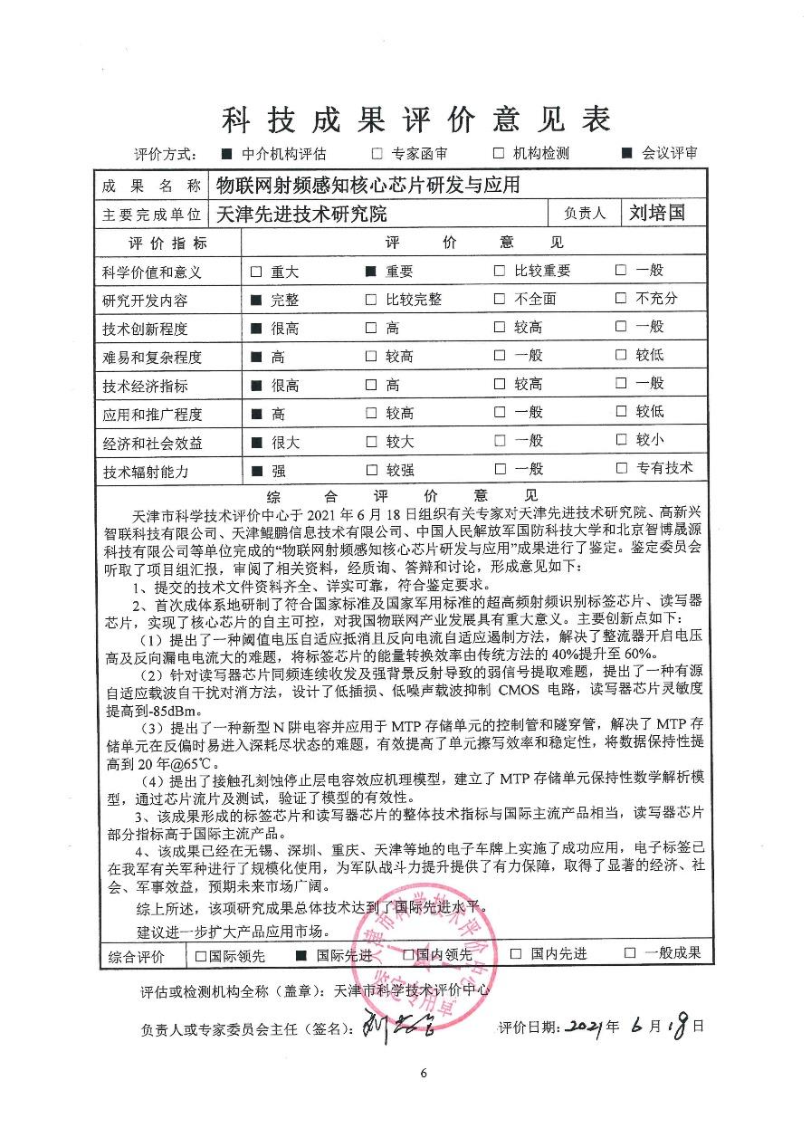
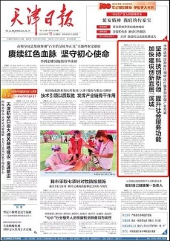
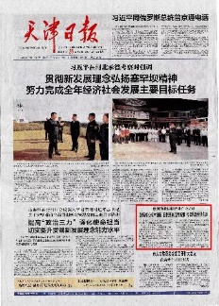
鲲鹏信息 评价与期望
你们做的工作很重要，是解决国家卡脖子的问题，希望你们继续进行技术创新，将核心技术掌握在自己手里。
——习近平主席
国家科技发展的活力，靠的是以鲲鹏为代表的专精特新企业，鲲鹏要为国家实现更高水平的科技自立自强作出贡献。
——李鸿忠书记
所研技术和产品，小东西、大作用，对加快构建现代军事物流体系、军队现代资产管理体系有重要意义。
——张又侠副主席
刘尚合、姚建铨、张明高3位院士及专家组成的鉴定委员会结论
解放军报、天津日报等各类媒体对鲲鹏公司的评价与报道
“实现了核心芯片的自主可控，对我国物联网产业发展具有重大意义。”
“整体技术指标与国际主流产品相当。”
“成果总体技术达到了国际先进水平。”
“十年磨一剑掌握自主物联网核心关键技术-鲲鹏信息研发商品电子身份证前景广阔。”
“实现对装备器材物资的实时追踪和指挥控制。”
科学技术成果鉴定证书-津科评鉴字【2021】091号
天津日报2021年8月 11日、13日及26日头版及解放军报报道
Notes:
放成凸出的形式

Slide 8
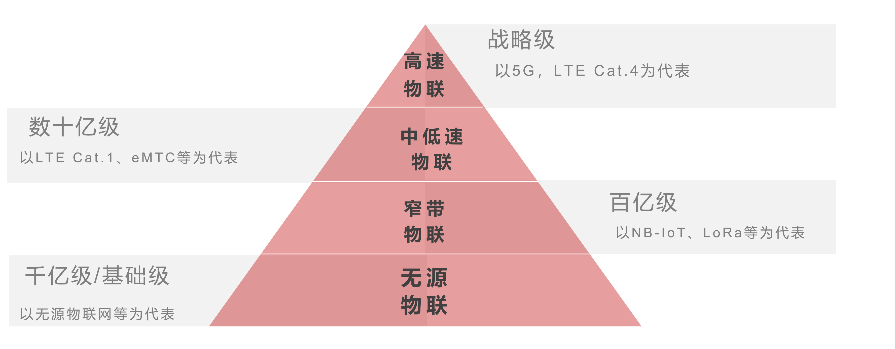
鲲鹏信息 市场背景
行业情况：以RFID为核心的无源物联网解决方案提供商。所处“风口行业、行业风口、基础领域、蓝海市场”。
风口行业
物联网是科技发展趋势、新型基础设施的重要组成部分、国家产业结构转型升级主要引擎
——2021年9月22日李克强总理主持召开国务院常务会议审议通过《“十四五”新型基础设施建设规划》
——2021年9月27日国家工信部、网信办等八部委联合印发《物联网新型基础设施建设三年行动计划》
物联网是 风口行业，无源物联网是 行业风口
高速增长的万亿市场：【物联网】全球物联网市场收入达到2.4万亿人民币，年复合增长率超过20%。
——GSMA发布《The mobile economy 2020》
行业共识的未来方向： 【无源物联网】万物互联是物联网的典型特征和目标；物品具备感知、通信、计算能力是万物互联的前提；常见有源的感知通信计算手段能耗高、成本高、难以小型化，影响了物联网技术推广普及；在物品上集成具备感知、通信、计算能力的低成本小型无源物联网器件是物联网发展的必由之路，也是行业发展共识。
图 物联网市场终端产品数量图谱
物联网现在及未来发展格局中，无源物联网所提供的连接数和市场份额远超其他联网技术
Notes:
为什么有这么高的期许和评价，我认为主要是：鲲鹏所在行业涉及国计民生、国家命脉

Slide 9
鲲鹏信息 市场背景
市场机会：信创为传统RFID行业中带来的千亿市场机会；物联网与传统产业融合带来的万亿级市场机会。
蓝海市场
RFID信创：红海中的蓝海市场 ；RFID+传统行业：无限想象空间的蓝海市场。
“信创”国产替代东风，为国内的千亿红海RFID市场开辟了蓝海空间，国产厂商借此东风全力争取行业市场占有率。
RFID与传统产业的结合仍处于起步阶段，在交通、新零售等已融合领域，每一次融合都带动了一批企业壮大与上市。
图书 | 厦门信达、远望谷……
医疗 | 思创医惠、优博讯、孔诚…...
服装 | 世纪鼎力、小乙物联……
工业 | 海尔卡奥斯、讯联、微标…..
物流 | ？ 等待龙头企业
军事 | ？ 等待龙头企业
…… | ……
市场现状：国产RFID芯片市场占有率 基本为零。千亿市场基本是国内企业为NXP、Impinj等国外巨头打工。
信创机会：RFID芯片工艺集中在90-130nm，此制程内的国内芯片制造产业相对成熟；基于自主可控、信息安全考量，党政军企均采用国产RFID芯片、产品与解决方案。
典型特征：头部RFID集成服务企业，都有着鲜明的传统行业背景，了解传统行业数字化升级需求与痛点，同时形成行业壁垒。这种特质造就了RFID集成服务企业不会产生类互联网性质的垄断企业，企业规模潜力与所在传统行业发展趋势息息相关。
未来趋势：军事领域、物流领域、商超零售、智能制造是未来趋势。
* 中国物联网产业应用联盟《中国RFID产业市场调研报告2022版》
Notes:
为什么有这么高的期许和评价，我认为主要是：鲲鹏所在行业涉及国计民生、国家命脉

Slide 10
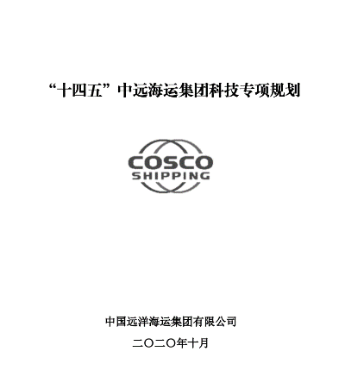
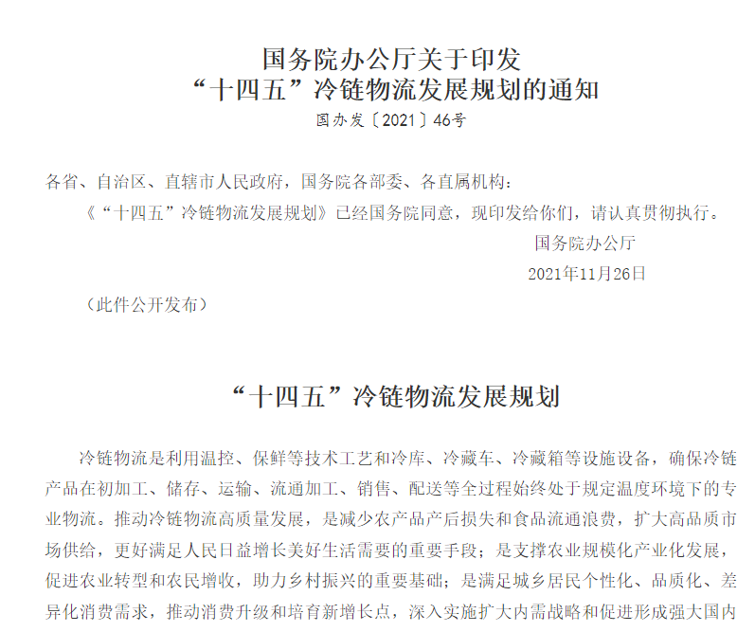
鲲鹏信息 市场定位
行业应用发展潜力方面：军事/港航物联网市场封闭、门槛较高，鲲鹏信息起步早、后劲足，辐射能力强。
战术：以军事与港航物流供应链可视化市场为基础，拓展至全行业供应链可视化管理领域
“芯片级产品面向所有行业，终端/系统级产品前期聚焦军事与港航市场，逐步拓展至民用通用市场”
“军事供应链全程可视化”加快推动现代后勤高质量发展，借鉴外军全资产可视化建设经验，推动我军射频识别系统/军事供应链全程可视化系统建设
“港航物流供应链全程可视化”港口航运处于航运周期的高点，“物流供应链全程可视化”是已成型的行业共识与趋势，港航物流拥有丰富的物联网应用场景与旺盛的物联网技术需求
美国国防后勤局对所有军事物资供应商要求，供给美军的产品，需从生产环节即粘贴电子标签，否则不予以采购和接收（注：摘自美国国防部官网《美国国防部供应商的RFID信息指南》）
“十四五”定量目标及定性目标：
即利用人工智能、机器学习、物联网和商务分析等新兴技术应用增强企业生产运营。
实现“数字化、网络化、智能化”转型，建设国际全程物流链与供应链，建成智慧高效的全球化全程物流供应链服务体系。
通过“美军全资产可视化系统”体量预估我军射频识别系统建设市场规模：美军拥有1790个数据采集点，800万种类物资被RFID标签管理，累计投入近千亿美元（注：摘自美国国防部后勤局(DLA)《Strategy for Improving DoD Asset Visibility》），预估我军射频识别系统建设将带来每年超350亿的市场规模。
可能机会：全球现有集装箱4400万个，全球集装箱设备中安装了智能技术设备的不到5%，中远海运集装箱保有量规模达370万TEU，为公司全球广域定位模块产品（集装箱定位监控产品）提供了极具想象力的市场空间。为公司“供应链全程可视化系统”提供了丰富场景与潜在市场。
Notes:
为什么有这么高的期许和评价，我认为主要是：鲲鹏所在行业涉及国计民生、国家命脉

Slide 11
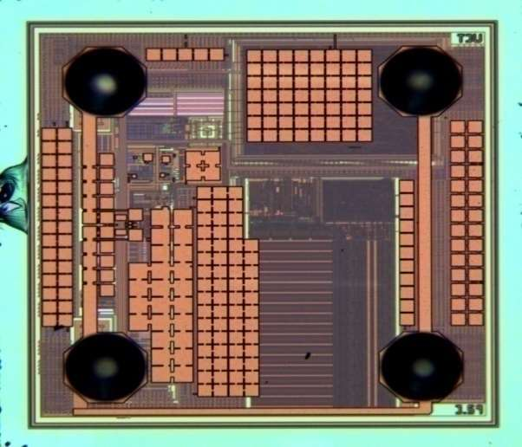
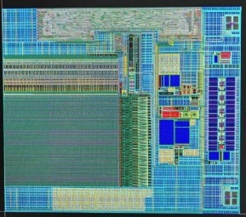
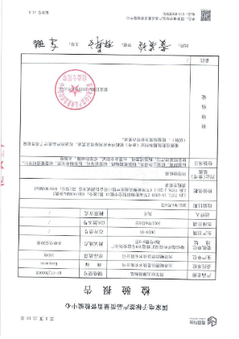
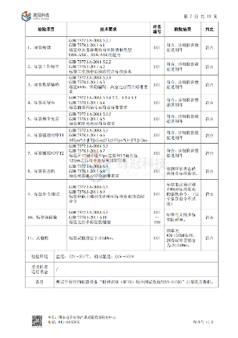
鲲鹏信息 核心产品
01 核心芯片
创新路线、自主可控；性能国内领先、国际先进；国内首家自研MTP，核心指标优于国外厂家。
概述：鲲鹏信息RFID核心芯片在生产难度和制造成本等方面超越了国内其它企业；在读写灵敏度方面，属于世界先进、国内领先水平；在无线通信协议方面，符合国家自主标准，保证通信的安全性。
接口协议：ISO/IEC 18000-63/64，兼容国家军用标准GJB 7377.1-2011（军用射频识别空中接口 第1部分：800/900MHz参数）或国家标准GB/T 29768-2013（信息技术 射频识别 800-900MHz空中接口协议）
芯片工艺：采用0.13umCMOS工艺，生产成本更低，芯片面积更小
存储器：自研MTP存储器，且进行了存储单元结构的改进，与国内芯片厂商普遍采用的EEPROM存储器相比，成本更低，功耗更小
权威评价：核心芯片经国家电子计算机质量监督检验中心测试及科技成果查新：
协议一致性、功能、性能等全部27项指标符合自主标准要求
性能：标签芯片灵敏度达-20dBm
可靠性：可靠性方面擦写次数超过 15 万次，数据保持时间超过 20 年
趋势：RFID技术目前存在通信距离短、需要依托专用设备通信、仅具备身份识别功能的短板。提升RFID通信距离、融合各类传感、兼容蜂窝网络通讯是RFID未来发展趋势。
图 华虹宏力 0.13 μm 标签芯片显微照片
图 华虹宏力 0.13 μm CMOS 工艺标签芯片版图（顶层视图）
图 国家电子标签产品质量监督检验中心检测报告

Slide 12
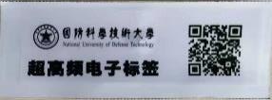
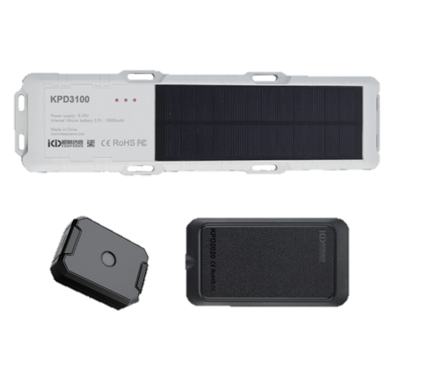
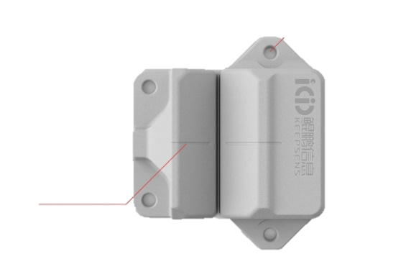
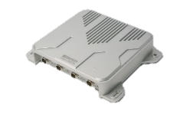
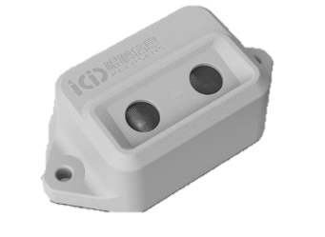
鲲鹏信息 核心产品
02 通用设备
围绕“供应链全程可视化” 开发了一系列识别供应链中商品身份、位置和状态的通用产品。
Ⅰ 识别产品
Ⅱ 定位产品
Ⅲ 传感产品
技术水平：国内领先
产品状态：批量
主要用途：档案管理、资产管理、仓储运输调度管理、工业可视化
技术水平：国内领先
产品状态：小批量
主要用途：人员定位、物资定位、集装箱定位、车辆定位、危废品管理
技术水平：国内先进
产品状态：批量
主要用途：智慧消防栓、智慧井盖、智慧烟感、智慧水务
射频识别类通用产品主要用于识别供应链中商品的身份，鲲鹏信息拥有包含各类标签、读写设备等RFID全系列自研通用设备。
标签包含通用标签、特种标签和抗金属标签；读写设备包含手持读写器、固定式读写器、桌面式读写器、通道式读写器、柜式读写器等多种产品形态。
读写器通用产品是业内少有的可以同时支持GJB7377.1A-2018、GB/T29768、ISO18000-6C全协议标准的读写设备，灵敏度优于-85dBm，国内领先水平。
定位类通用产品主要用于识别供应链中商品的位置，公司自主研发兼容北斗短报文/地轨卫星、天基物联网通信、适配国内主流国产芯片、操作系统，且低功耗、长寿命（十年续航）的全球广域定位模块。
主要用于集装箱的全球动态监管，可实现集装干箱、冷箱、特种箱多型号集装箱管理，具有温湿度、开关门状态、货物空满箱等感知能力和实时定位能力，解决物体在户外广域情况下的动态感知难题。
状态感知类通用产品主要用于识别供应链中商品的状态，包含温度、湿度、运动状态、填充水平等状态。
鲲鹏信息针对供应链各环节行业需求，自研了一批可以感知物品各类属性的智慧终端产品，无源探测模块（无人机探测等）产品，配合射频识别产品、定位产品实现供应链的综合管理，产品专精特新、优势明显。

Slide 13
鲲鹏信息 发展规划
公司整体及市场规划：公司整体上以产品设计生产销售为主，分三个阶段实现公司既定目标；市场上以军事与港航供应链可视化市场为基础，拓展至全行业供应链可视化管理领域。
中短期市场阶段性规划
第一阶段
第二阶段
第三阶段
实现RFID专用芯片与设备在国内军事、港航两个领域的市场占有率首位目标，即成为军事物联网RFID芯片及衍生设备市场占有率最高的企业、港航物流物联网RFID芯片及衍生设备市场占有率最高的企业。
实现RFID通用芯片在国内市场占有率首位目标，即在国内RFID通用芯片超过NXP 、Impinj 、Alien的市场份额，成为各行业实现“供应链全程可视化”的首选企业和产品。
实现无源通信通用芯片在国内国际市场占有率首位目标。
企业整体阶段性规划
第一阶段
第二阶段
第三阶段
首先实现物联网核心芯片及衍生通用设备的规模化量产；
同步开发无源通信技术与“供应链全程可视化系统通用化模型”（注：即非定制化的、通用的、不面向特定行业的、模块化的供应链全程可视化系统产品，以下简称“通用系统产品”）；
利用自研芯片、设备及通用系统产品面向军事物联网/港航物流物联网/工业物联网三个市场打造专用产品并推广销售。
实现通用设备规模化自产，由“自主研发、委外生产”过渡至“自主研发、自行生产”，降低产品成本、提升产品竞争力；
无源通信技术获得突破，结合各类微型传感器的射频识别芯片实现与5G等蜂窝网络的直接通信；
除军事、港航物流两个领域公司仍直接面向终端客户提供集成服务外，大力发展合作生态，通过各类集成商在其他行业快速推广公司产品和解决方案，以通用系统产品为基础，积累一大批可供复制的行业系统产品，实现销售收入的快速增长。
构建完善的射频识别与无源物联网自主生态，自主标准无源物联网技术在ISO通用标准领域
完成无源通信产品的量产与商用，融合感知、通信、计算能力的无源物联网技术处于行业领跑地位；
完成全行业供应链可视化管理领域的拓展，“供应链全程可视化系统通用化模型”发展成为兼容各行业场景、功能丰富强大的系统产品。
Notes:
为什么有这么高的期许和评价，我认为主要是：鲲鹏所在行业涉及国计民生、国家命脉

Slide 14
鲲鹏信息 发展规划
技术与产品规划：技术上以射频识别技术为基础，拓展至融合感知、通信、计算能力的无源物联网技术；
产品上以RFID芯片为基础，拓展至泛在感知芯片与终端产品。
技术 公司以无源通信技术为核心规划了企业技术路径，分三个步骤完成无源物联网技术体系的构建：首阶段完善现有RFID技术，第二阶段实现无源感知与蜂窝网络兼容的技术突破，第三阶段实现无源物联网体系和模型的构建与推广普及。
产品 以芯片设计为核心，以RFID为起点，围绕无源物联网这一技术路径，研发一系列智能终端产品；以自研产品为基础，围绕供应链全程可视化这一主线，结合行业真实需求，深度融合5G、区块链等技术，开发一系列专精特新系统产品。
RFID技术
多状态感知
终端产品
持续性优化提升已积累的射频识别技术，在芯片设计、算法优化方面持续投入资源，追求更高识别精度、更快识别效率、更强复杂环境下的适用性。
持续完善行业及国家标准体系，特别是已有标准的升级及行业应用标准的制定。
持续探索RFID应用技术，开展RFID应用软研究，深入挖掘传统行业与RFID技术的融合点，建立RFID应用通用模型。
开展射频识别技术与各类传感技术的融合研究，将无线身份感知扩展至无线“身份+状态”感知，在身份识别技术的基础上实现各类状态的无源感知。
RFID芯片：从性能、功能、成本三个维度上开发三种系列的RFID芯片产品。
智能终端：持续优化现有RFID通用设备、广域定位通用设备。
融合感知芯片：研发与各类MEMS融合且兼容蜂窝通信的芯片。
智能终端：开发具备身份识别、广域定位、状态感知功能的低成本无源物联网终端产品。
无源物联网
无源物联网
多能量收集
无源感知技术与无源通信技术融合，完成无源物联网技术的体系构建、标准体系的构建、产品体系的研发、应用场景的探索。
技术与产品完美融合，产品与应用场景完美适配，根据客户需求与行业需要，结合各类通信手段、应用系统，与生态合作合伙伴一起，构建研发成体系的无源物联网。
系统产品
开展射频识别技术与各类能量采集技术的融合研究，融合无线电磁能量捕捉、光能收集、热能收集等技术实现各复杂环境下的无源感知。
围绕军事与港航供应链管理全程可视化需求，面向工业生产可视化、仓储物流可视化、物资使用消耗可视化（装备物资全生命周期可视化）三个场景开发系统级产品。
根据上述三个环节的系统产品所积累经验及基础，抽象开发供应链全程可视化系统通用化模型。
根据通用化模型，结合各行业特点，与生态合作伙伴一起研发各行业专用供应链全程可视化系统，积累一大批可供复制的行业系统产品
5G蜂窝融合
开展无源感知技术与蜂窝网络的融合研究，在协议层面兼容5G等蜂窝网络，实现5G基站与RFID产品的直接通讯。
Notes:
为什么有这么高的期许和评价，我认为主要是：鲲鹏所在行业涉及国计民生、国家命脉

Slide 15
汇报完毕
Tianjin Keepsens Co., Ltd

